Slide 1
Les technologies de logique serveur

Slide 2
Rappel du dernier cours

Slide 3
Rappel du dernier cours
Au dernier cours, nous avons abordé les technologies impliquées dans le développement des interfaces client (Formulaire, JavaScript, CSS/Bootstrap),
Dans le cours d'aujourd'hui, nous allons aborder les technologies permettant d'implémenter une application web du côté du serveur.

Slide 4
Les technologies de logique serveur

Slide 5
Les technologies de logique serveur
ASP.NET Core utilise de nombreux concepts web simultanément.
Ces concepts permettent de comprendre comment ASP.NET Core est bâti.
Pour éviter la redondance avec d’autres cours, certains éléments ne seront pas revus. Notamment:
  La programmation orientée objet
  La programmation SQL

Slide 6
Introduction
Dans le cours d'aujourd'hui, nous couvrirons donc les éléments suivants
  Les structures de données
  Les expressions régulières
  Les interfaces
  Les énumérations
  Les patrons de conceptions

Slide 7
Les structures de données

Slide 8
Structures de données
Les structures de données sont des objets permettant de conserver des données de type divers (Int, String, Objet, etc.)
Ils ont l'avantage de pouvoir conserver un ensemble de données de structure sans passé par un médium externe comme une base de données.
Le framework ASP.NET offre des structures de données par défaut de type "Dictionary" du nom de "ViewData".
Nous passerons donc en revue brièvement ce type.

Slide 9
Structures de données: Dictionary
Un dictionnaire est une structure de données qui suit le paradigme clé-valeur.
Cette structure fait en sorte qu'on peut y conserver une information de notre choix en lui assignant une certaine valeur (un nombre, une chaine de caractère, etc.)
Par la suite, nous pourrons récupérer l'information sauvegardée en identifiant ce qu'on souhaite par cette même clé.
Le Dictionary se démarque des autres structures par sa grande performance [O(1)] (Sauf en cas de collision).

Slide 10
Structures de données: Dictionary
Syntaxe
Dictionary<type_cle, type_valeur> nom = new Dictionary<type_cle, type_valeur>();
Type_cle : Type de la clé pour récupérer l'information (Ex. String, int, etc.)
Type_valeur: Type de la valeur stockée en mémoire (Ex. Int, Etudiant, etc.)

Slide 11
Structures de données: Dictionary
Exemple
Dictionary<string, Etudiant> liste = new Dictionary<string, Etudiant>();
liste.Add("MAGA141087", new Etudiant("MAGA141087", "Alexandre"));
liste.Add("CORM180988", new Etudiant("CORM180988 ", "Marie"));
String temp = liste["CORM180988"].Nom;
Console.WriteLine(temp);

Slide 12
Structures de données: Dictionary
Pour plus de détail, consulter le lien suivant:
https://docs.microsoft.com/en-us/dotnet/api/system.collections.generic.dictionary-2?view=netframework-4.8

Slide 13
Les expressions régulières

Slide 14
Les expressions régulières
Une expression régulière est une expression permettant d'analyse une chaine de caractère pour s'assurer que cette dernière respecte un certain format.
Elles sont utiles pour valider le format de l'information fournie par un utilisateur dans une application web.
Par exemple:
  Un telephone doit suivre le format (XXX) XXX-XXXX (où chaque X est un chiffre)
  Un nom ne peut contenir que des lettres (Majuscule, minuscule), des espaces, des guillemets simples ou des tirets. Pas de caractère spécial ou de chiffre.
  Un âge ne peut contenir que des chiffres
  etc.

Slide 15
Les expressions régulières
C#, ainsi que la plupart des autres langages, permettent d'utiliser des fonctionnalités servant à s'assurer qu'une chaine de caractère (typiquement fourni par un utilisateur) soit testée avec une certaine expression régulière.
Si le test est échoué, l'utilisateur sera notifié et invite à fournir une nouvelle valeur en lui indiquant pourquoi le champ ne respecte pas le format désiré.
Voyons un peu comment utiliser des expressions régulières en C#.

Slide 16
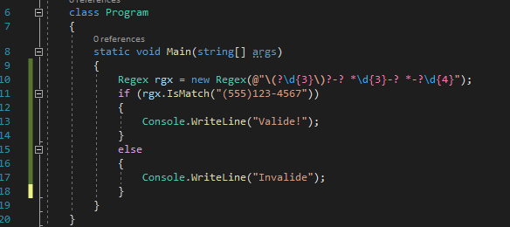

Les expressions régulières
Les expressions régulières peuvent être créées avec l'objet "Regex".
Le constructeur prend en paramètre l'expression à respecter.
La fonction IsMatch() prend en paramètre le texte à vérifier et retournera "true" ou "false" à la vérification.
Par exemple:

Slide 17
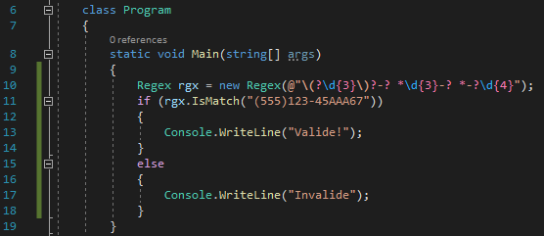

Les expressions régulières
Si le texte ne respecte pas le format, "false" sera retourné.
Par exemple:

Slide 18
Les expressions régulières
Vous pouvez chercher sur Internet pour trouver des exemples d'expression régulière.
Mais en voici quelques exemples:
  Téléphone: @"^[(][0-9]{3}[)][0-9]{3}-[0-9]{4}$"
  Courriel: @"^([\w\.\-]+)@([\w\-]+)((\.(\w){2,3})+)$"
  Valeur entière: @"^\d+$"
  Valeur décimale: @"^\d+[.]\d+$"
  Valeur décimale ou entière: @"^\d+[.]\d+|^\d+$«
Nous aurons un cours plus détaillé sur les Regex au cours 4 de Programmation multiplateformes.

Slide 19
Les interfaces

Slide 20
Les interfaces
En programmation orientée objet, il est commun qu’une classe possède un attribut d’une autre classe.
C’est ce qu’on appelle une relation de composition.
Toutefois, cette situation peut poser un problème en termes de modularité de votre application et qui peut nuire à son évolution.

Slide 21
Les interfaces
Réponse: Le couplage
Pourquoi?
  Imaginons que les classe A, B et C ont comme attribut la classe D.
  La classe D devient désuète et doit être remplacée par une classe E qui remplit une fonction similaire. Que doit faire le programmeur?
  Réponse: Reprogrammer une partie des classes A, B et C, parce que celles-ci ont des composantes liées à la classe D.
Comment éviter cette situation?

Slide 22
Les interfaces
Réponse: Les interfaces
Qu’est-ce qu’une interface?
  Une interface est une sorte de classe qui n’a que des méthodes qui ne sont pas implémentées.
  C’est une sorte de classe abstraite, mais qui ne peut pas avoir de méthode implémentée. Elle ne sait rien faire du tout.
  Question: À quoi sert-elle si elle ne fait rien?

Slide 23
Les interfaces
Les interfaces peuvent être héritées par des classes.
C’est-à-dire qu’une classe peut s’engager à implémenter toutes les méthodes qui s’y trouvent.
On peut l’imaginer comme le fait qu’une classe s’engage à respecter une certaine norme.
Quel est le bénéfice?

Slide 24
Les interfaces
Le bénéfice est le suivant:
  Une interface peut être utilisée en tant qu’attribut d’une classe.
  Lorsqu’on définit sa valeur, on peut lui donner l’adresse de n’importe quel objet qui implémente l’interface en question.
  Cette situation fait que les deux classes ne sont plus liées directement.
  On peut remplacer la classe attribut par n’importe quel autre qui implémente aussi l’interface, sans modifier la classe originale.

Slide 25
Les interfaces
Nous avons donc une situation de découplage
Plutôt que d’avoir : Classe A → Classe B
Nous avons : Classe A → Interface → Classe B

Slide 26
Les interfaces
Voici quelques exemples réels
  Les ports USB
  Écran de téléphone
  Moteur
  Poignée de porte
  Etc.

Slide 27
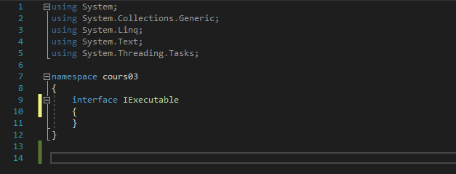
Les interfaces
Création d'une interface
  Cliquer sur votre projet avec le bouton droit de la souris
  Faire "Add", "New item..."
  Choisir "Interface" et lui donner un nom (une action généralement)
  Cliquez sur "Add"

Slide 28
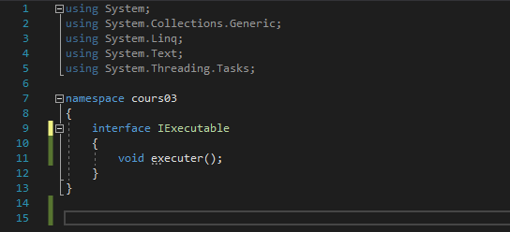
Les interfaces
Syntaxe:
Déclarer des méthodes sans modificateur de visibilité et sans corps.
C'est la classe qui décidera ces derniers.
Remarque aussi que l'interface commence par I (Convention)

Slide 29
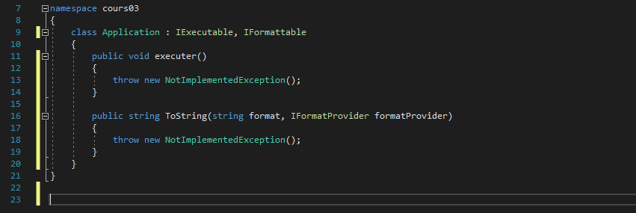
Les interfaces
Une classe peut hériter d'autant d'interfaces qu'on le souhaite, mais toujours d'une seule classe héritée (Héritage simple).

Slide 30
Les interfaces
Il est possible d'instancier une interface (créer un objet avec cette dernière) de la façon suivante:
  1) Déclarer une variable du type de l'interface
  2) Créer un objet à partir d'une classe qui en hérite.

Slide 31
Les interfaces
Imaginons la situation suivante:
  Nous avons un ordinateur avec un port USB
  Nous voulons y brancher différents appareils (Clavier, souris, haut-parleur, etc.)
  Quand l’ordinateur communique avec l’appareil, celui-ci doit se mettre en marche.
Comment représenter cette situation avec C#?

Slide 32
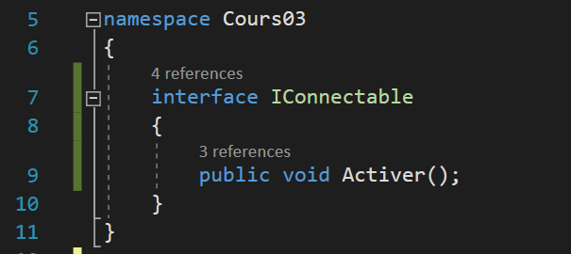
Les interfaces
1) Créons notre interface

Slide 33
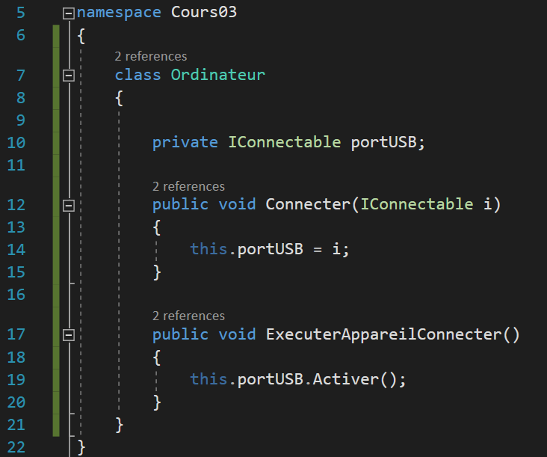
Les interfaces
2) Créons notre ordinateur

Slide 34
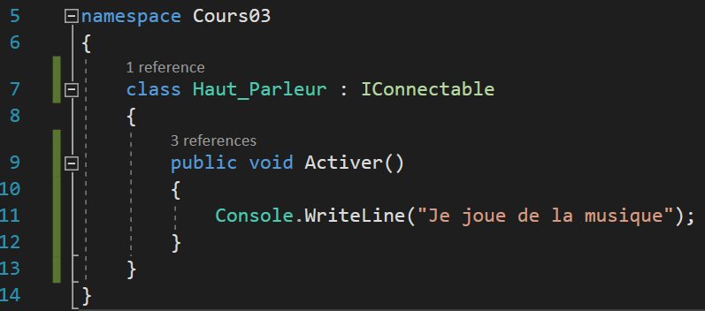
Les interfaces
3) Créons un périphérique (Haut-parleur)

Slide 35
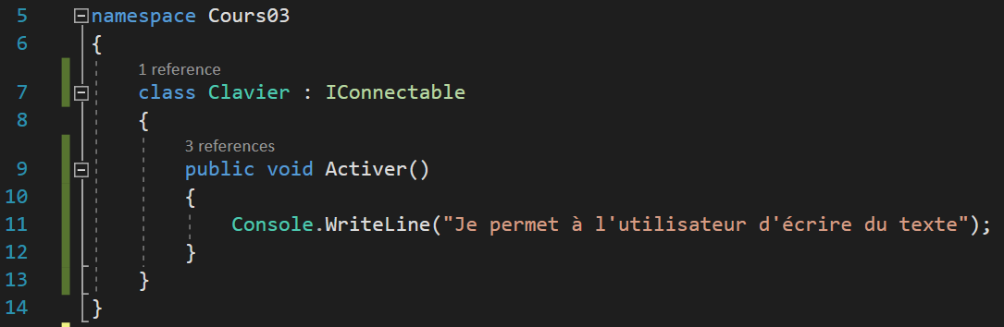
Les interfaces
4) Créons un périphérique (Clavier)

Slide 36
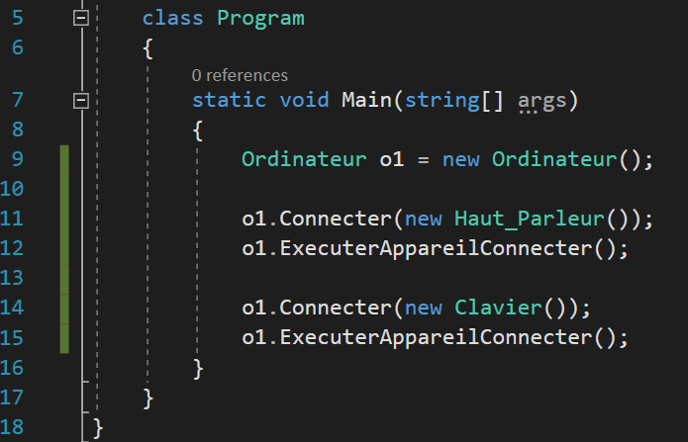
Les interfaces
5) Créons le programme principal

Slide 37

Les interfaces
6) Exécutons le programme

Slide 38
Les interfaces
En résumé, les interfaces permettent de définir un ensemble de méthodes qui doivent être implémentées par des classes.
Cette stratégie permet de définir une variable ou attribut à partir de cette interface qui pourra être définie à partir d'une instance de n'importe quel objet qui en fait l'implémentation.
Cette stratégie permet d'éliminer le couplage entre les deux classes.

Slide 39
Énumération

Slide 40
Énumération
Jusqu’ici, nous avons vu comment créer des relations de composition entre des classes, et s’assurer de les faire de façon découplée en utilisant les interfaces.
Cette stratégie permet de s’assurer qu’une classe puisse utiliser les méthodes d’une classe qui lui est liée.

Slide 41
Énumération
Cette section du cours n’est pas directement liée aux deux précédents concepts, mais elle permet d’implémenter de meilleures stratégies de communication entre les méthodes appelantes et les méthodes appelées.
Mais avant toute chose, rappelons la façon dont les méthodes communiquent habituellement.

Slide 42
Énumération
Une méthode appelante et une méthode appelée communiquent de façon bidirectionnelle:
  La méthode appelante transmet des informations à la méthode appelée par l’utilisation de paramètre.
  La méthode appelée transmet de l’information à la méthode appelante à travers la valeur de retour.
Quelle limitation ce mécanisme de fonctionnement implique-t-il?

Slide 43
Énumération
La limitation est que les valeurs possibles ne sont pas facilement définit.
Celle-ci se limite principalement aux types de variables.
Comment feriez-vous pour transmettre des paramètres suivants:
  Oui , Non
  Un peu , modérément , Beaucoup
  Dimanche, Lundi, Mardi, Mercredi, Jeudi, Vendredi, Samedi

Slide 44
Énumération
Une chaine de caractère (String)?
Le problème est que la méthode appelante peut écrire n’importe quoi dans cette chaine de caractère.
Retourner une exception si la valeur n’est pas dans la liste permise?
Ça fait beaucoup de mécanismes de va-et-vient.
Y a-t-il une solution plus simple? Plus propre?

Slide 45
Énumération
Solution: Les énumérations!
Les énumérations sont un type spécial qui permet de définir un ensemble de valeurs possibles (celles-ci sont énumérées).
L’énumération devient donc le type qui sera utilisé pour communiquer, et tout non-respect du domaine défini sera découvert à la compilation du programme (causant une erreur de compilation).

Slide 46
Énumération
Syntaxe
public enum <nom> { <choix1>, <choix2>};
Par exemple:
public enum Direction { Vertical, Horizontal };

Slide 47
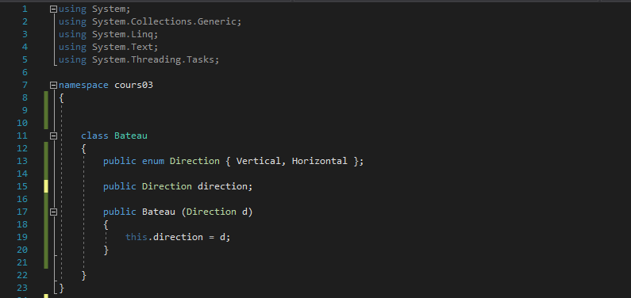
Énumération
Exemple

Slide 48
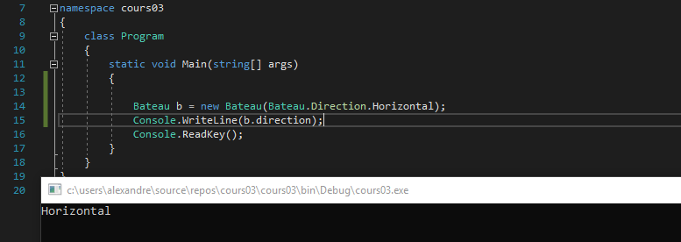
Énumération
Utilisation de l'énumération

Slide 49
Énumération
En résumé:
  Les énumérations permettent de définir un ensemble de valeurs possibles que peut prendre un attribut d'une classe ou un paramètre.
  Ils permettent de définir plus explicitement ce qui est attendu comme valeur en comparaison aux variables habituelles.

Slide 50
Les patrons de conception

Slide 51
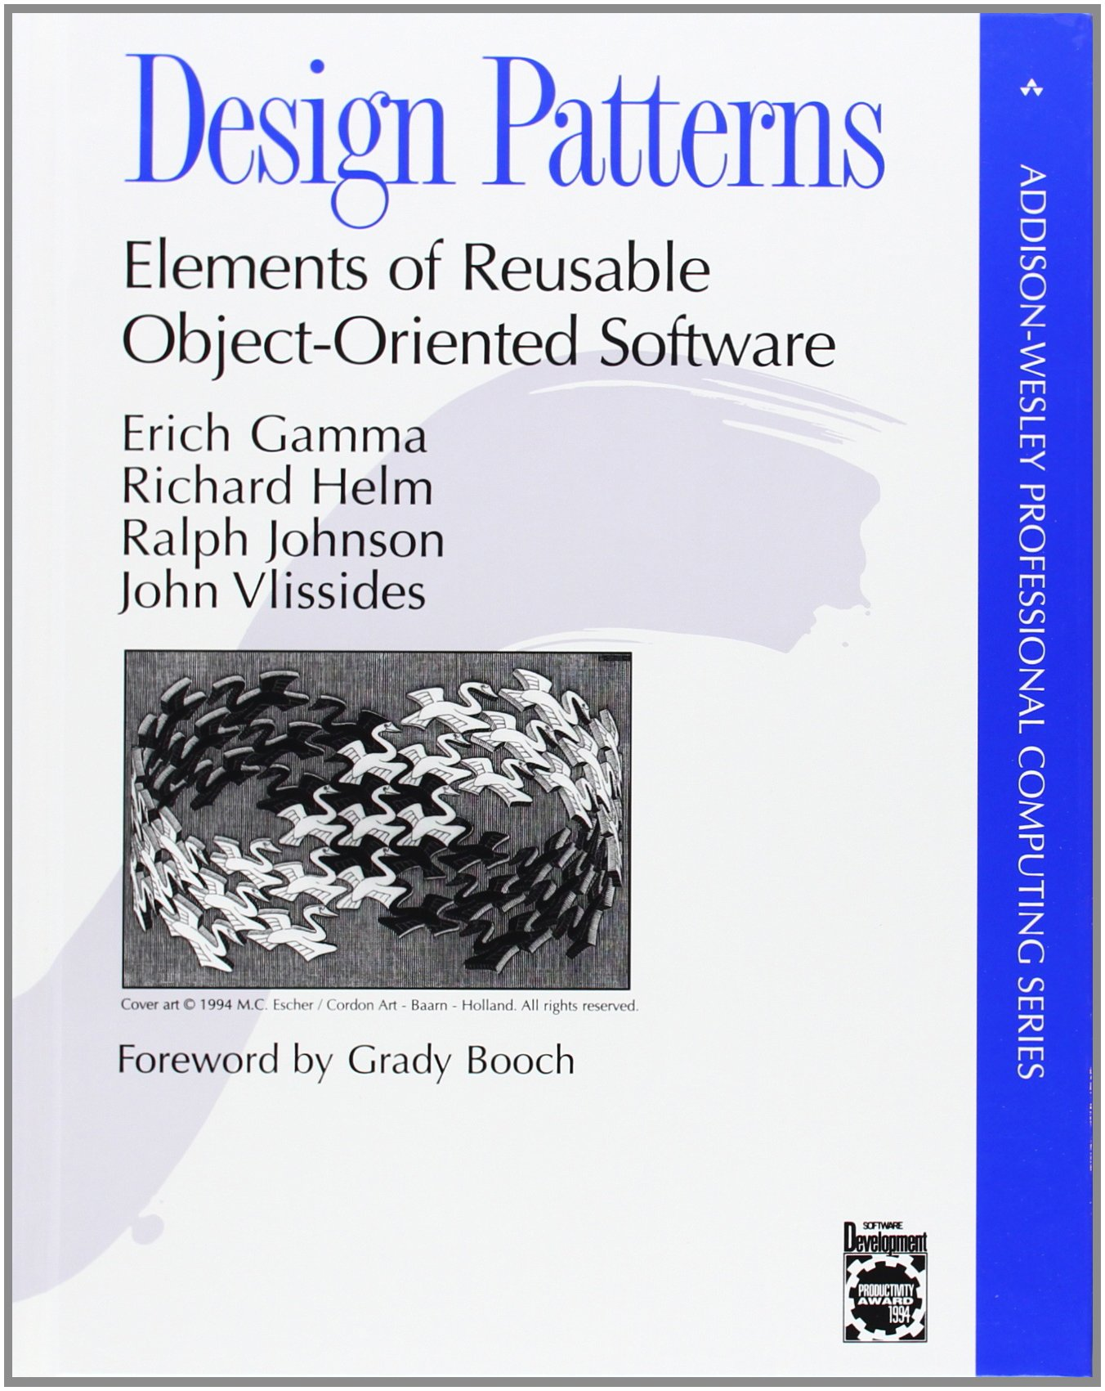
Conception orientée objet
Les patrons de conception (Design patterns)
Les patrons de conception sont des solutions à des problèmes génériques de l'orientée objet.
Elles ont été développées initialement en 1994 dans le livre "Design Patterns: Elements of Reusable Object-Oriented Software".
Les auteurs du livre, surnommé le "Gang of four" ou GoF, sont les suivants:
  Erich Gamma
  Richard Helm
  Ralph Johnson
  John Vlissides

Slide 52
Conception orientée objet
Les patrons de conception (Design patterns)
Les patrons de conception, originalement au nom de 23, sont divisés en 3 catégories:
  Les patrons créationnel (problème de création des objets)
  Les patrons structurels (la façon de structurer les objets entre eux)
  Les patrons comportementaux (le changement de la façon d'agir des objets)

Slide 53
Conception orientée objet
Bien que nous ne verrons pas les 23 patrons de conception, nous allons passer en revue deux d'entre eux:
  Le Singleton (Créationnel)
  Le patron de stratégie (Comportemental)

Slide 54
Singleton

Slide 55
Singleton
Le singleton est un patron de conception plutôt simple qui permet de répondre à la question suivante:
Comment peut-on s’assurer que jamais il ne sera possible de créer plus d’un objet à partir de la classe?

Slide 56
Singleton
Pourquoi voudrions-nous imposer cette limitation?
  Parce que l’objet ne peut pas être modifié
  Parce que l’objet doit être utilisé par plusieurs sections indépendantes du code
  Parce que l’objet demande un processus de création lourd qu’on souhaite éviter de reproduire à chaque instanciation.

Slide 57
Singleton
Le singleton est donc pertinent dans les situations où:
  Les attributs de l’objet ne peuvent pas être modifiés
  L'objet n'a pas d'attribut
  Si les attributs sont modifiés, il est normal que tous ceux qui utilisent l’objet de cette classe voient ce changement.

Slide 58
Singleton
Syntaxe
  Créez une classe/objet avec ses attributs, méthode et constructeur
  Définir son constructeur comme Private
  Définir un attribut statique et privé qui instancie sa classe elle-même
  Définir une méthode getInstance() qui retourne une copie de l'instance du point 3.
Prenons un exemple avec une classe « Calendrier »

Slide 59
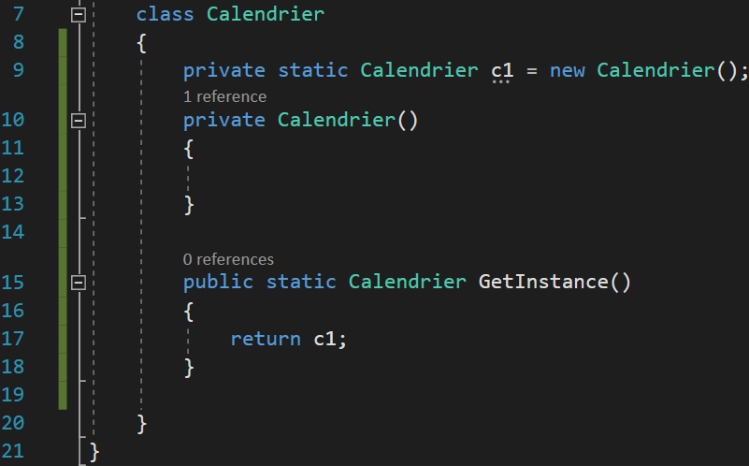
Singleton
1) Créer la classe

Slide 60
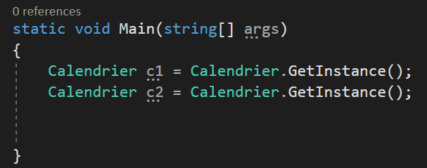
Singleton
2) Instancier l’objet
Notez que les deux objets (c1 et c2) représentent le même calendrier.

Slide 61
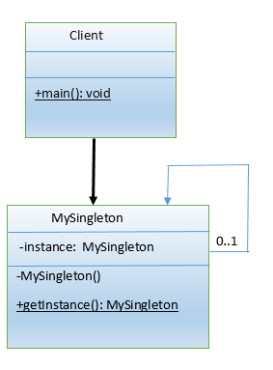
Singleton
Diagramme UML

Slide 62
Singleton
Cas pratique
  Connexion à une base de données
  Connexion à un serveur sur le réseau
  Chargement de fichier de configuration
  etc.

Slide 63
Strategy

Slide 64
Strategy
Le patron de conception "Strategy" est sans doute le plus simple à comprendre parmi les patrons de conception comportementaux.
Son rôle est de permettre à un objet de changer de comportement pendant l'exécution du programme.
Comment est-ce possible?

Slide 65
Strategy
L'idée est la suivante:
  La tâche (méthode) n'est pas réalisée par la classe principale, mais par un objet d'une autre classe.
  Notre classe principale aura donc un attribut du type de l'autre classe. Celle-ci sera initialisée par le constructeur comme pour tout attribut.
  Afin de permettre de modifier le comportement, l'attribut et la classe seront en fait découplés par une interface.
  Nous pouvons ensuite créer une méthode qui permet d'assigner une nouvelle instance de cette interface à notre objet.
  Finalement, une méthode de notre classe principale fera un appel sur la méthode de son attribut.

Slide 66

Strategy
Ca fait beaucoup?
Pas d’inquiétude! Nous verrons un exemple étape par étape.

Slide 67
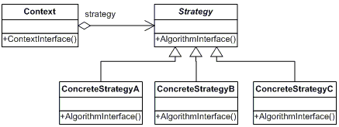
Strategy
UML
https://www.dofactory.com/net/strategy-design-pattern

Slide 68
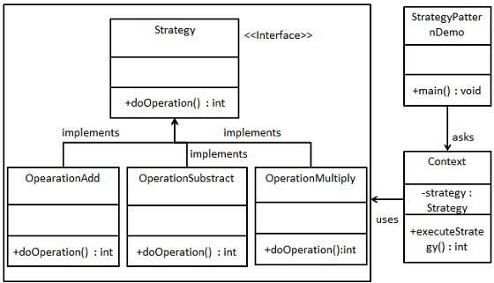
Strategy
UML (Suite)
https://www.tutorialspoint.com/design_pattern/strategy_pattern

Slide 69
Strategy
Cas d'utilisation
  Intelligence artificielle d'un jeu vidéo
  Stratégie de journalisation des erreurs (Fichier texte, base de données, etc.)
  etc.

Slide 70
Strategy
Prenons un exemple:
Nous créer une intelligence artificielle pour jouer à un jeu d’échecs.
On doit pouvoir modifier sa stratégie de jeu pour changer son niveau de difficulté (Facile, Intermédiaire, difficile).
Voyons comment faire.

Slide 71
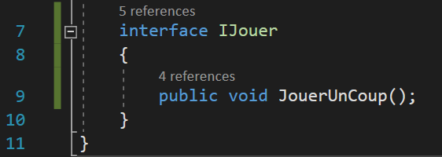
Strategy
1) Créons notre interface pour jouer un coup

Slide 72
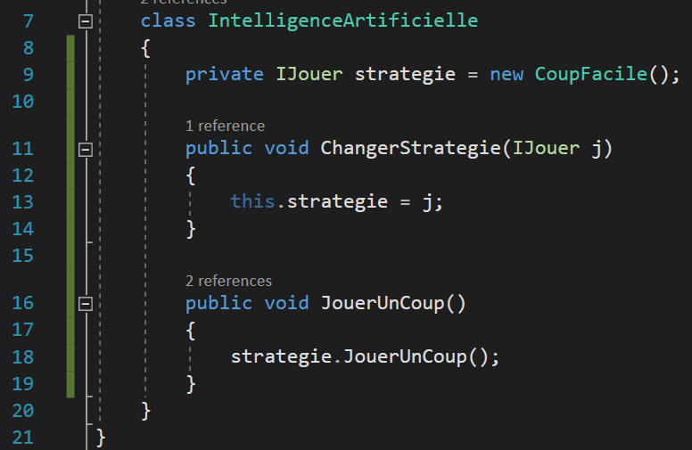
Strategy
2) Créons notre intelligence artificielle

Slide 73
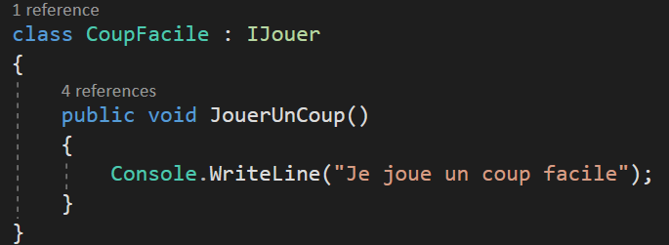
Strategy
3.1) Créons des strategies (Facile)

Slide 74
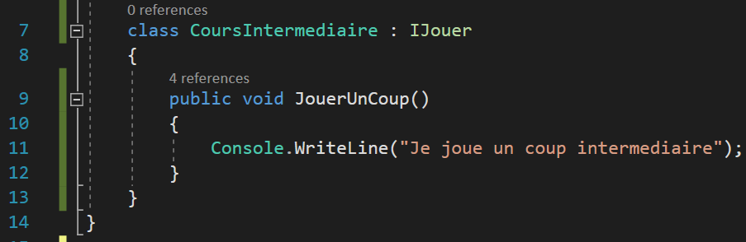
Strategy
3.2) Créons des strategies (Intermediaire)

Slide 75
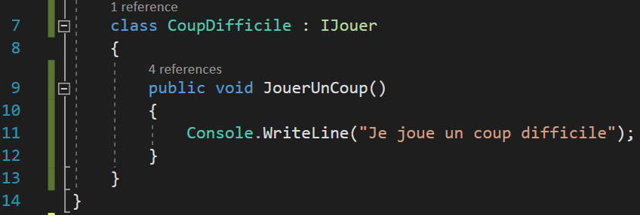
Strategy
3.3) Créons des strategies (Difficile)

Slide 76
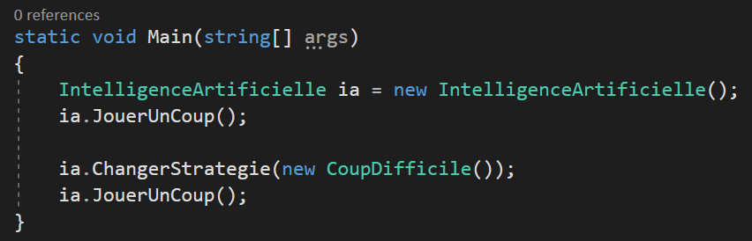
Strategy
4) Implémentons notre programme principal

Slide 77

Strategy
5) Exécutons le programme

Slide 78
Strategy
En gros, le patron de conception "Strategy" est pertinent lorsqu'il peut être souhaitable de modifier le comportement d'une classe à l'exécution du programme sans remplacer la totalité de l'objet.

Slide 79
Patron de conception
Voici donc qui complète notre résumé sur les patrons de conception.
Il en existe toutefois plusieurs autres.
Si vous souhaitez explorer davantage ce sujet, vous pouvez vous référer au lien suivant: https://www.tutorialspoint.com/design_pattern/index.htm
Vous pouvez également vous référer à mon cours sur la POO aux cours 8 et 9
Je recommande particulièrement: Facade, Template et Observer

Slide 80
Conclusion

Slide 81
Conclusion
En conclusion, ASP.NET Core est un cadriciel qui demande une bonne connaissance de nombreux concepts préalables.
Il est important de bien les connaitre avec de mieux comprendre ce que nous verrons au cours de la session.

Slide 82
Prochain cours

Slide 83
Prochain cours
Voilà donc qui termine notre cours sur les concepts préalables d'ASP.NET Core.
Au prochain cours, nous pourrons voir étape par étape comment créer une première application en utilisant ASP.NET Core.

Slide 84

Questions?

Slide 85
Références
https://www.tutorialspoint.com/design_pattern/index.htm
https://www.tutorialspoint.com/csharp/csharp_regular_expressions.htm

